Slide 1
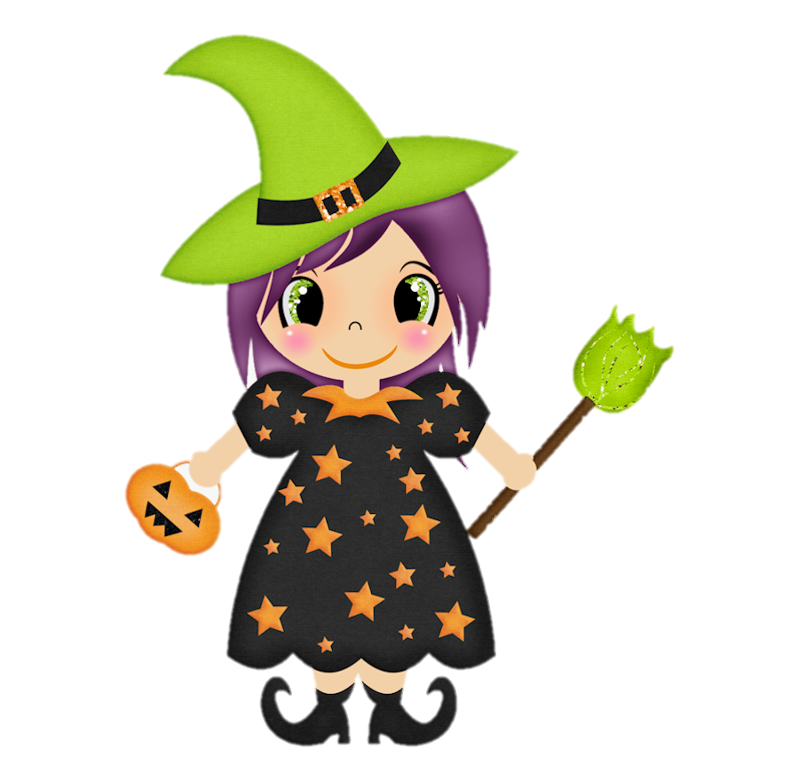
Γεια σας και πάλι παιδιά. Σήμερα θα παίξουμε με το γράμμα Χχ όπως λέμε Χιονάνθρωπος.
Βάλτε slide show και φύγαμε!
Χχ

Slide 2
Βρες ποια από τις πιο κάτω λέξεις αρχίζει με το ίδιο γράμμα που αρχίζει η λέξη χορός
καλός
καρέκλα
Ανδρέας
μαμά
χαρτί
ψάρι
ήλιος

Slide 3
Λάθος!
Ξαναπροσπάθησε!
πίσω

Slide 4
Μπράβο!!!
επόμενο

Slide 5
Βρες ποια από τις πιο κάτω λέξεις αρχίζει με το ίδιο γράμμα που αρχίζει η λέξη χορός
σίδερο
τραπέζι
υπολογιστής
τρένο
πάγος
χελώνα
βιβλίο

Slide 6
Λάθος!
Ξαναπροσπάθησε!
πίσω

Slide 7
Μπράβο!!!
επόμενο

Slide 8
Βρες ποια από τις πιο κάτω λέξεις αρχίζει με το ίδιο γράμμα που αρχίζει η λέξη χορός
σπίτι
χαλί
ελιά
αβγό
φύλλο
γράμμα
σχολείο

Slide 9
Λάθος!
Ξαναπροσπάθησε!
πίσω

Slide 10
Μπράβο!!!
επόμενο

Slide 11
Βρες ποια από τις πιο κάτω λέξεις έχει μέσα το γράμμα Χχ όπως η λέξη στομάχι.
σίδερο
τραπέζι
υπολογιστής
πάγος
μυαλό
σχολείο
βιβλίο

Slide 12
Λάθος!
Ξαναπροσπάθησε!
πίσω

Slide 13
Μπράβο!!!
επόμενο

Slide 14
Βρες ποια από τις πιο κάτω λέξεις έχει μέσα το γράμμα Χχ όπως η λέξη στομάχι.
παιδάκια
ψαλίδι
ελάφι
πέτρα
αστέρι
εχθές
ταξίδι

Slide 15
Λάθος!
Ξαναπροσπάθησε!
πίσω

Slide 16
Μπράβο!!!
επόμενο

Slide 17

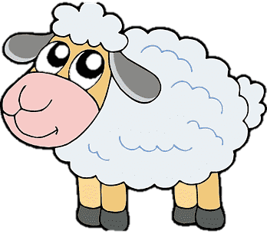




Βρες ποια από τις πιο κάτω εικόνες αρχίζει με το ίδιο γράμμα που αρχίζει η λέξη χορός

Slide 18
Λάθος!
Ξαναπροσπάθησε!
πίσω

Slide 19
Μπράβο!!!
επόμενο

Slide 20
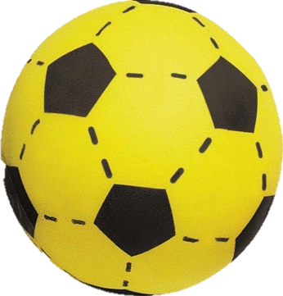
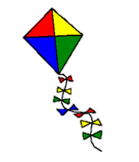
Βρες και δείξε ποια από τις πιο κάτω εικόνες αρχίζει με το ίδιο γράμμα που αρχίζει η λέξη χορός

Slide 21
Λάθος!
Ξαναπροσπάθησε!
πίσω

Slide 22
Μπράβο!!!
επόμενο

Slide 23
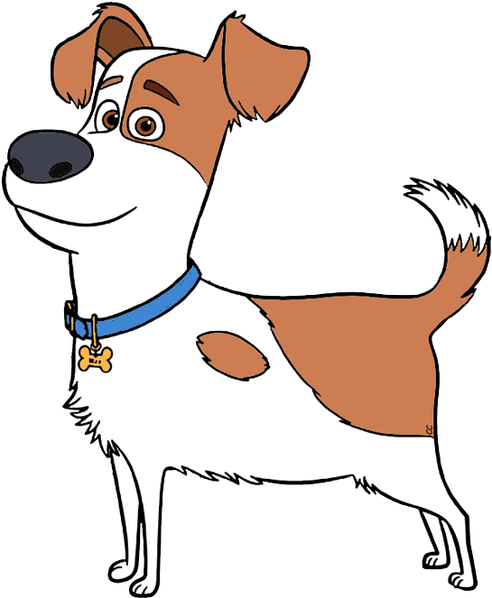


Βρες και δείξε ποια από τις πιο κάτω εικόνες αρχίζει με το ίδιο γράμμα που αρχίζει η λέξη χορός

Slide 24
Λάθος!
Ξαναπροσπάθησε!
πίσω

Slide 25
Μπράβο!!!
επόμενο

Slide 26

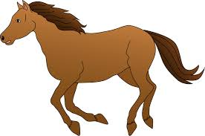




Βρες ποια εικόνα από τις πιο κάτω αρχίζει με την ίδια συλλαβή που αρχίζει η λέξη χελώνα

Slide 27
Λάθος!
Ξαναπροσπάθησε!
πίσω

Slide 28
Μπράβο!!!
επόμενο

Slide 29

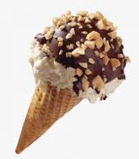


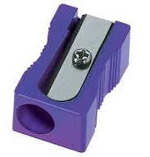
Βρες και δείξε ποιο από τα πιο κάτω αρχίζει με την ίδια συλλαβή που αρχίζει η λέξη χελώνα

Slide 30
Λάθος!
Ξαναπροσπάθησε!
πίσω

Slide 31
Μπράβο παιδιά είσαστε τέλειοι!!!

